Slide 1
野狗与Web的实时化
Jack X @野狗
Notes:
大家好，我是来自野狗的jack。野狗是议价提供实时通信的云服务公司。今天我带来的分享主题是 野狗与web的实时化。

Slide 2
几个观点
实时是普遍需求
后端云服务化
websocket优于HTTP
数据同步优于pub/sub
Notes:
首先，不看野狗，先讲讲实时那点事。我带来关于实时的几个观点，后续的内容也基本围绕这几个观点展开。

Slide 3
实时是普遍需求
IM
实时通知
在线协作
实时游戏
实时数据
分发
实时图表
展示
实时地理
位置
。。。
Notes:
那我们来看一下实时都有哪些需求呢？我们有沟通的需求，所以有了IM，实时通知。我们有工作效率的需求，所以有了 在线协作，我们有娱乐的需求，所以有实时游戏。我们有更快获取信息的需求，所以我们需实时数据展示等等 等等

Slide 4
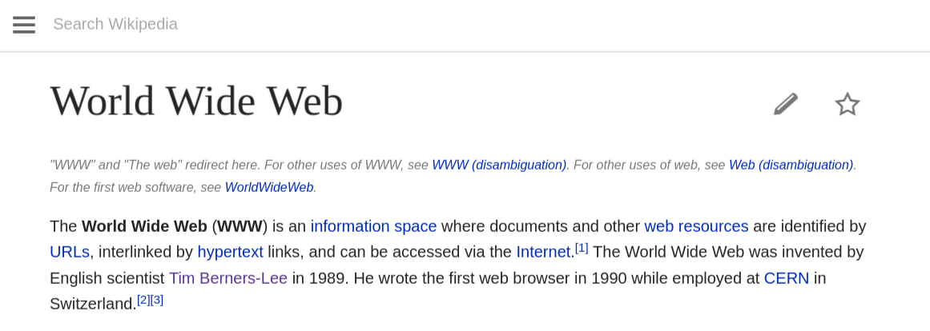
World Wide Web-以文档为核心，不需要实时特性
整个互联网的中心是文档
依靠链接组织
Notes:
既然实时是个普遍的需求，那么当今web为何没有普及实时应用？因为www之父Tim是个学者，www最初的意义在于更方便的查找资料所以整个互联网的中心是文档， 文档靠超链接组织在一起，就是这么简单。如果当初发明www的人是游戏玩家，那么自然不是现

Slide 5
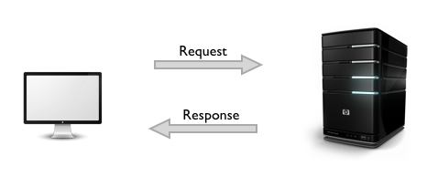
HTTP
没有长连接能力，如何实时？
Notes:
对于文档查找这类需求，基于请求响应的http协议已经足够，http协议没有长连接能力，自然无法做到实时

Slide 6
但Web技术一直在演化
Notes:
然而，web技术一直在演化，令人激动的是html5的出现。html5 并不是一个单独的技术，也不是html技术的升级版，实时上html5是颠覆性的，web再也不是网页，而是网络app。让我们详细梳理一下

Slide 7
Web的演化
静态网页
动态网页
动态网页内容
web应用
HTML
HTTP
CGI
JSP
PHP
ASP
AJAX
WebSocket
SSE
。。。
门户
搜索，论坛
社交网络
Apps
后端
静态
前端
实时
Notes:
最开始的阶段web是纯静态的。代表技术是html和http，后来出现动态网页技术，之后Ajax出现，网页内容可以任意更换。典型的形态是社交网络，直到现在，webapp出现，被后支持的技术是websocket为代表的html5技术。那么有两条非常明显的线索可以把我，第一web的发展一致在向前端移动，第二，web越来越实时化

Slide 8
Web的演化-从后端到前端
前后端的分工明确
View
View
Front
Front
View Logic
Front Logic
Route
Render
Route
Render
Serve Data
Serve Data
Back
Back
Logic
Server Logic
Data base
Data base
Notes:
最一开始的web开发是由后端主导的，大部分逻辑在后端执行，后端不仅要处理数据请求，要路由页面，还要渲染页面。前端只做一些非常简单的页面逻辑。
后来，前端花的思路兴起，逻辑适当前移，结合mvxx框架可以做到前端路由，前端渲染。这样一来，后端做的事情就非常简单和明确，后端只处理数据。

Slide 9
NEXT？

Slide 10
Web的演化-后端云服务化
View
Front
Logic
Route
Render
大量的业务逻辑放在前端，分散服务端压力，提高服务可扩展性
Serve Data
Service
Auth Logic
服务端只保留身份认证和授权逻辑，简化开发
Data base
Notes:
随着业务逻辑前移，后端会变得越来越瘦，不同的后端会变得同质化，从而我们可以把共同的后端逻辑抽象出来提供服务。这就是我说的后端云服务化。。

Slide 11
Web的演化-从静态到实时
Ajax下的实时
view
view
文档1
文档2
JavaScript
JavaScript
Http response
Http request
Ajax response
Ajax request
Server
Server
Server
Polling：低效，延迟，低吞吐量
Notes:
我们再来看一下第二条线索，从静态到实时。在ajax出现之前，网页没有任何实时能力，网页与后端交互只能依赖于页面跳转。ajax也就是xmlhttprequest的出现让我们有可能在一个页面内更换内容。当我们把更换的频次变得频繁，也就可以模拟实时。事实上很多技术实现是这么做的。但是这么做的问题很大。主要出在性能上

Slide 12
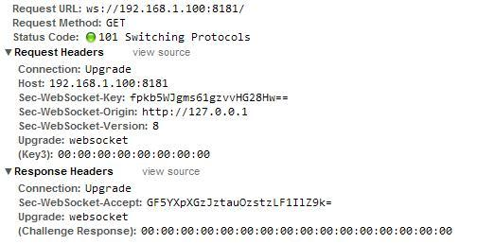
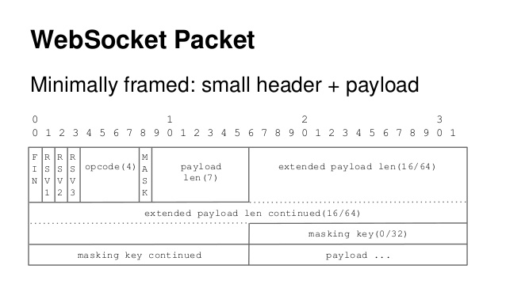
Web的演化-从静态到实时
WebSocket-实时web的正确姿势
event source
client
server
Notes:
而websocket出现打破了这个现状。websocket是高效的数据传输协议。websocket可以不依赖于http协议头进行传输，大家知道一个http协议头可以有几k大小。。而websocket协议头大概只有几个字节大小，websocket与polling方式的性能可以相差几百倍，而且能做到真正的无延迟。

Slide 13
NEXT？

Slide 14
Web的演化-使用websocket作为数据传输协议
WebSocket-实时web的正确姿势
view
单一连接
双向通信
低网络开销
低延迟
高效率
JavaScript
稳定性和兼容性问题需要解决
Server
Notes:
web依赖http协议的历史会被打破，客户端与服务端之间可以只保留一个长连接，任何数据请求都可以通过这一个长连接进行，而不是每个请求单独发送一个ajax。估算一下，如果把数据请求前移到websocket，网络开销可以降低很多。

Slide 15
实时的模式-pub/sub
subscribe
publish
Server
P
S
push

Slide 16
同步
subscribe
API调用
API调用
数据同步层
publish
Server
数据同步层
C
C
push
事件回调
Notes:
我们来看一下另外一种模型-同步模式
Publisher不会直接把消息发给服务端，而是通过数据同步层做代理，而subscriber也不会直接与服务端通信，而是由数据同步层做代理。数据同步层通过pubsub的模式讲客户端的缓存数据与服务端同步，而客户端读写就直接操作本地的缓存数据，无需关注服务端和其他客户端的存在

Slide 17
Data Sync > pub/sub
面向数据而非面向消息，提供给应用层更完整的数据
有客户端缓存，节约流量
离线可用，当离线时可以使用客户端存储继续运行
事件本地立即触发而非云端触发，操作可以立刻响应
开发者可以像操作本地数据一样操作远端数据
Notes:
那我们来看一下数据同步的优势都有哪些，

Slide 18
实时是普遍需求
后端可以云服务化
使用Websocket
使用
同步机制
野狗
Notes:
4个观点讲完，其实这就是野狗的核心思想，把后端抽象成一个能够进行身份认证的数据库，使用websocket作为底层传输协议，使用同步机制作为上层协议来解决用户的实时需求

Slide 19
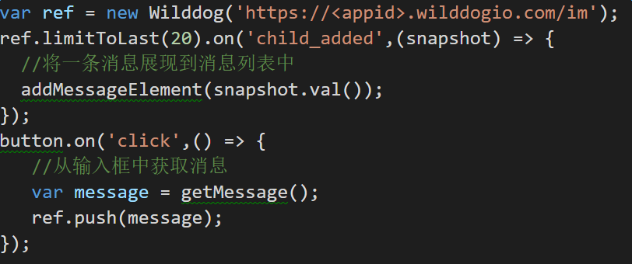
一分钟搞定IM
轻松的背后，野狗帮你搞定了：
可靠的长连接
数据存储
数据同步
授权登录
权限管理
Notes:
让我们上一段简短的代码，感受一下野狗带来的便捷。。这样短短的几行代码就可以完成一个有历史消息，能够群聊的聊天室。开发者轻松的背后。

Slide 20
最近的动态
Wilddog 2.0 发布
微信小程序

Slide 21

http://jack-x.engineer
官网: https://www.wilddog.com
Github: https://github.com/WildDogTeam
Issues: https://github.com/WildDogTeam/wilddog-issue/issues

